Slide 1

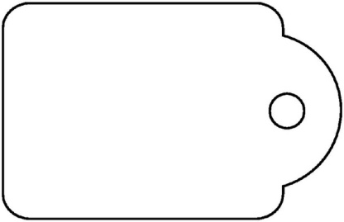
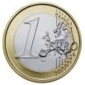
Digibordles gepast betalen – €1 munten
€6
start

Slide 2



Waar is gepast betaald?
€2

Slide 3

Waar is gepast betaald?
€6

Slide 4
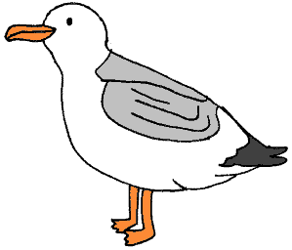
Waar is gepast betaald?
€3

Slide 5

Waar is gepast betaald?
€8

Slide 6
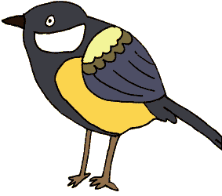
Waar is gepast betaald?
€7

Slide 7
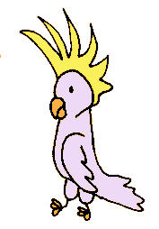
Waar is gepast betaald?
€10

Slide 8
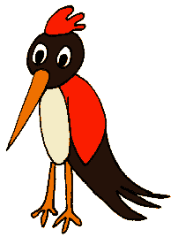
Waar is gepast betaald?
€4

Slide 9

Waar is gepast betaald?
€9

Slide 10
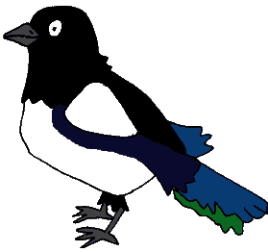
Waar is gepast betaald?
€5

Slide 11
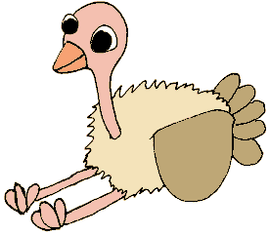
Waar is gepast betaald?
€12

Slide 12


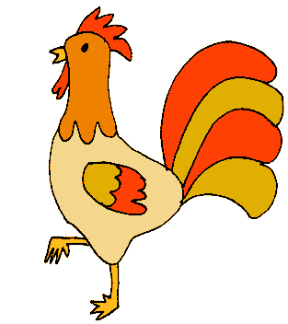





Goed gedaan!

